Slide 1
Estrategia Nacional de Desarrollo Estadístico -ENDE- GUATEMALA

Slide 2
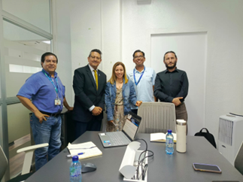
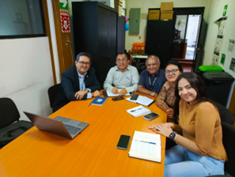
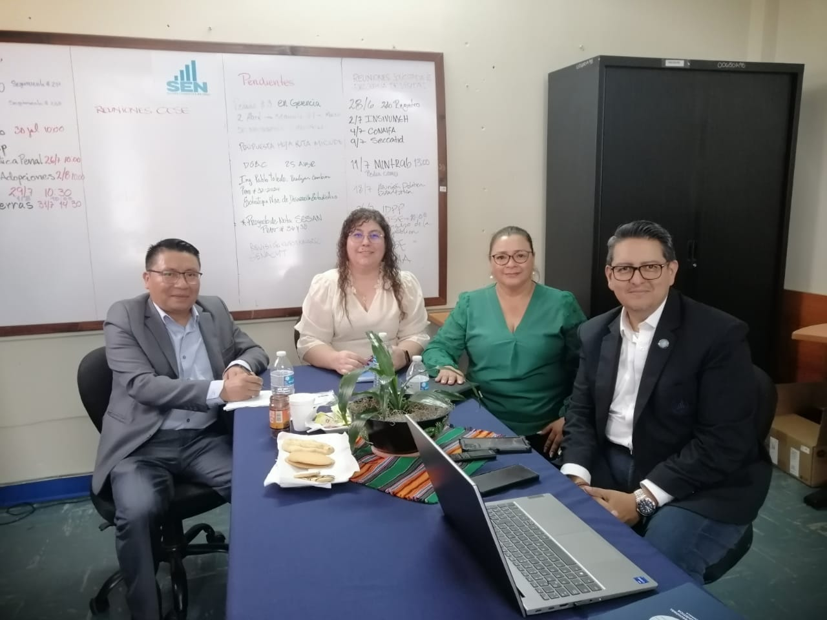
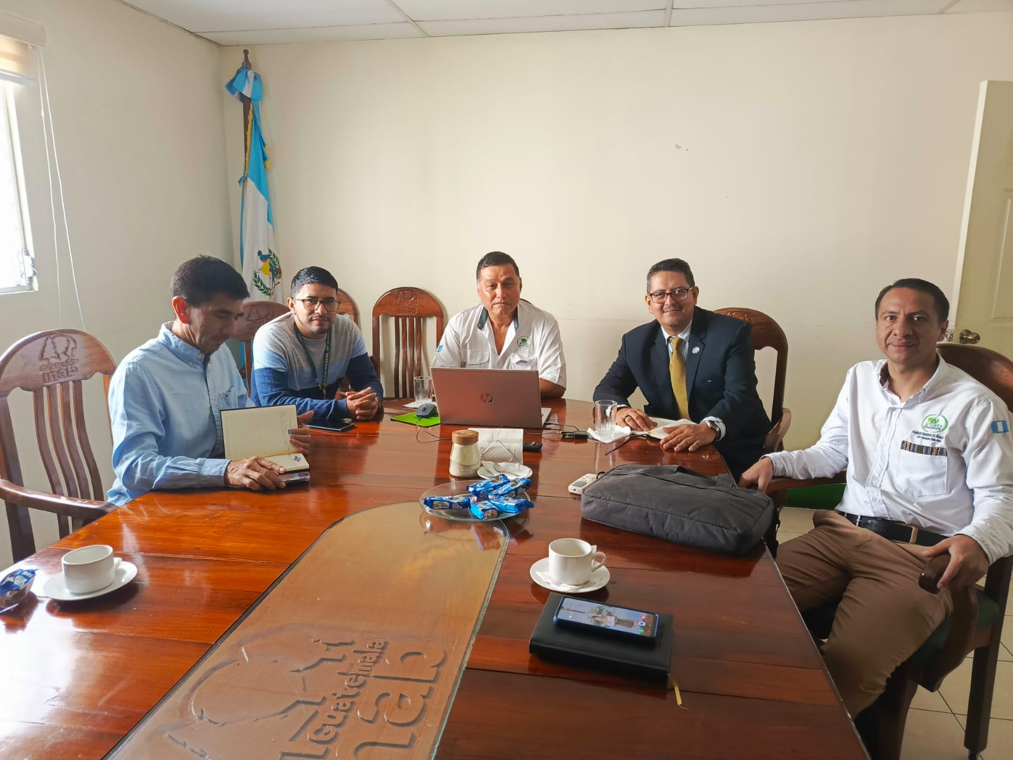
¿Qué es una Estrategia Nacional de Desarrollo Estadístico?
Es una herramienta de planificación estratégica, marco, proceso y producto nacional para el desarrollo de la estadística que proporciona una visión estratégica del Sistema Estadístico Nacional a partir de la definición de acciones que permitan fortalecer la capacidad estadística nacional.
Información Geoespacial
Planificación
Registros Administrativos
CALIDAD
BIG DATA
Mayor desagregación
Estándares
Oportunidad
OFERTA
DEMANDA
Sistema Estadístico Nacional

Slide 3
Importancia de la ENDE
Beneficios
La ENDE es un enfoque de planificación para la elaboración de una estrategia cuyo fin es desarrollar la capacidad de producir, difundir y normalizar el uso de estadísticas.
Debe ser armonizada con el Plan Nacional de Desarrollo KATUN y con la Política Nacional de Estadística en materia de datos, y se rige por los principios de inclusividad, transparencia y rendición de cuentas.
Responder a las necesidades nacionales, regionales e internacionales
Coordinar a todas las partes interesadas del ecosistema de datos
Servir como marco para la asistencia internacional y bilateral
Priorizar esfuerzos para hacer frente a los desafíos relacionados con la producción, el análisis y el uso de datos

Slide 4
Ciclo de vida de la ENDE
ETAPA DE DISEÑO
Marco estratégico conformado por líneas de acción
ETAPA DE IMPLEMENTACIÓN
Se ejecutan las actividades previstas para alcanzar los objetivos
ETAPA PRELIMINAR
Entorno habilitante para el diseño
En esta etapa:
Se establece el esquema organizacional para el diseño de la estrategia
Se involucra actores clave
Se planifica el diseño del instrumento
En esta etapa:
Se realiza el diagnóstico del SEN
Se establece la visión, misión y objetivos estratégicos
Se construyen las líneas de acción
En esta etapa:
El documento de la estrategia se socializa
Toma de decisiones con base empírica
Conocer la situación del quehacer estadístico nacional para priorizar su financiamiento y apoyo técnico

Slide 5
Espacios de organización necesarios en la ENDE
Comité Directivo de la ENDE
Equipo de coordinación de la ENDE
Grupos Técnicos de Trabajo
Vista Profunda
Países en los que se ha implementado la ENDE en América Latina
Costa Rica 2023-2032
Paraguay 2020-2030
México 2016-2040
Guatemala ? - ?
Vista interna
Vista externa

Slide 6
Hoja de ruta para la construcción de la ENDE en Guatemala
1
2
3
4
Preparación
Evaluación del SEN
Redacción del documento de la ENDE
Redacción del marco estratégico
Plan de trabajo detallado y hoja de ruta de la ENDE
Capacitación en el diseño a las partes interesadas de la ENDE
Estrategia de comunicación para promover el proceso de la ENDE
Visión, misión, objetivos, FODA y estrategias propuestas
Borrador final del marco estratégico de la ENDE, validado por todas las partes interesadas
Redactar el documento de la ENDE con planes de acción detallados y presupuestado
Plan de seguimiento y monitoreo
Validación y revisión del documento ENDE
Propuesta metodológica de evaluación para el SEN:
Pre – FODA
FODA
Informe de evaluación del SEN
Comité de redacción, revisión y validación de la ENDE

Slide 7
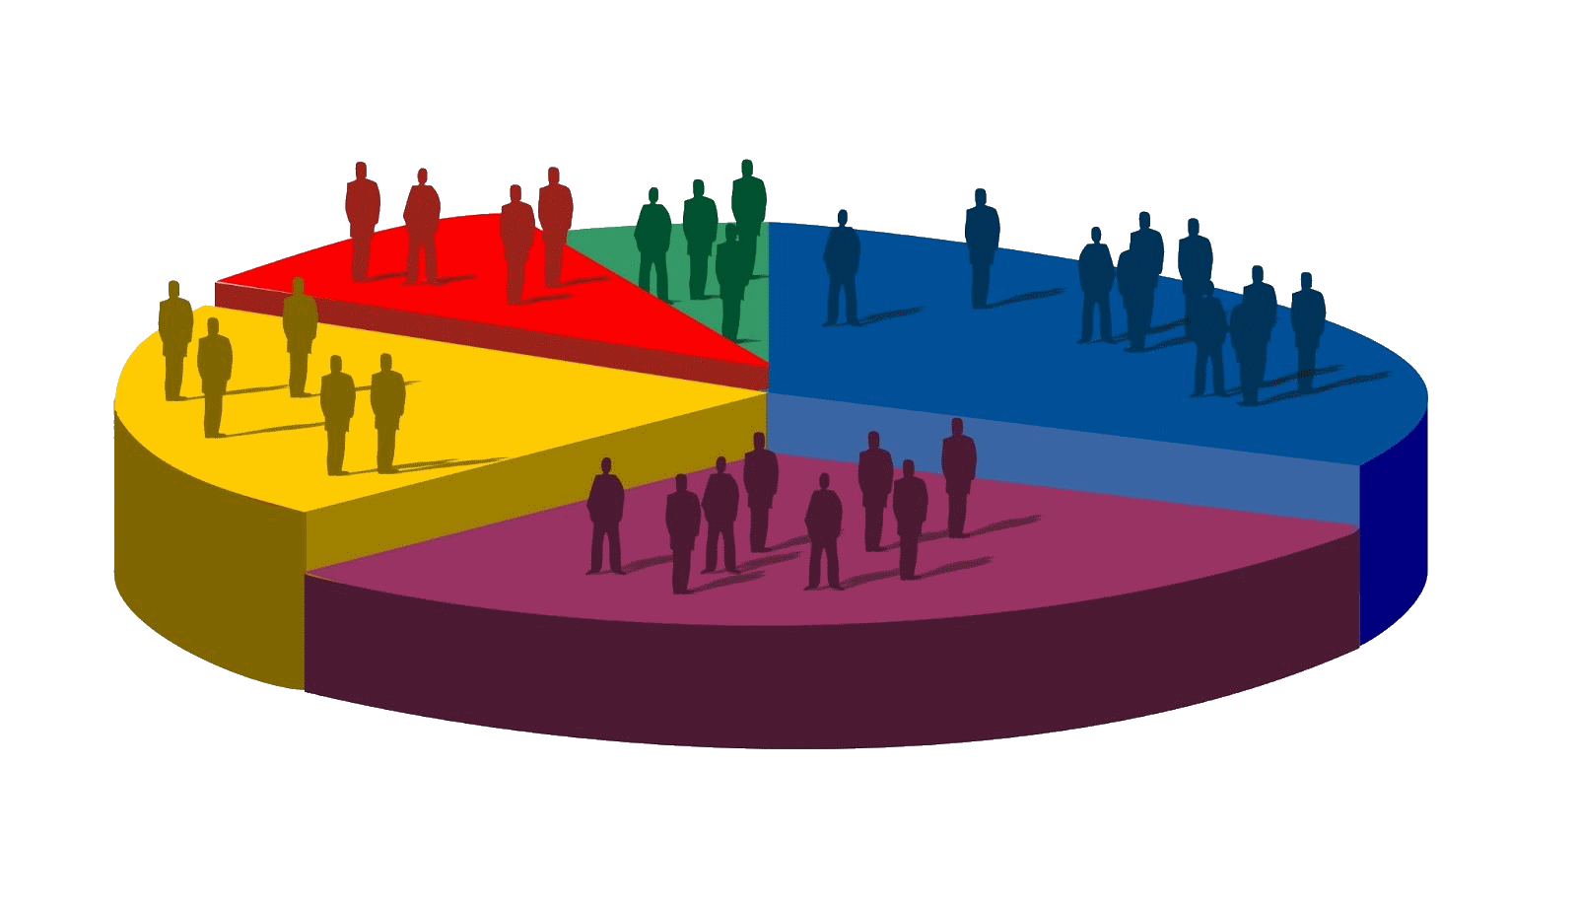
Conclusiones
La ENDE es un proceso iterativo, dinámico, participativo que comprende una serie de acciones y compromisos de la Oficina de Estadística y el involucramiento de los miembros del Sistema Estadístico Nacional
En todas las etapas de la formulación del instrumento, se requiere la participación de direcciones técnicas y administrativas del INE
Al inicio del proceso se debe tener el apoyo por escrito por medio de una resolución de las máximas autoridades del Instituto Nacional de Estadística

Slide 8
¡Gracias!

